Slide 1

Banco de Dados
Prof. Me. Wagner Antunes da Silva

Slide 2

Modelo Lógico Baseado em Objetos DICIONÁRIOS DE DADOS
Modelagem de Dados

Slide 3

Modelagem de Dados
DICIONÁRIO DE DADOS
Trabalha junto com o MER
Documenta de forma detalhada todos os objetos criados
Essa documentação poderá ser chamado DICIONÁRIO de DADOS
Permite que os Analista tenham todas as informações sobre os objetos do modelo de forma textual de fácil explicação
O objetivo do documento é sempre ser claro e consistente

Slide 4

Modelagem de Dados
Estrutura Sugerida
Composta por 3 tipos de informação:
ENTIDADE
Descrição
Composição
RELACIONAMENTO
Entidade envolvidas
Descrição
Cardinalidade
Composição
ATRIBUTOS
Atributos de cada objeto
Entidade
Descrição
Classe
Domínio
Também existem outras formas de se criar Dicionários de Dados compreendendo de forma detalhada as informações de cada objeto!
Exemplo ao lado está de acordo com o Livro!

Slide 5
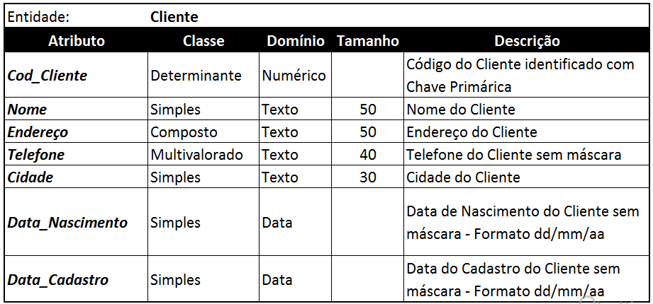
Modelagem de Dados
Modelo de dicionário de dados das tabelas do banco de dados

Slide 6
Modelagem de Dados
Modelo Conceitual de onde originou o Dicionário de Dados
Cod_Cliente
Nome
* Telefone
Rua
CEP
CLIENTE
Endereço
Data_Cadastro
Cidade
Cidade
Data_Nascimento

Slide 7
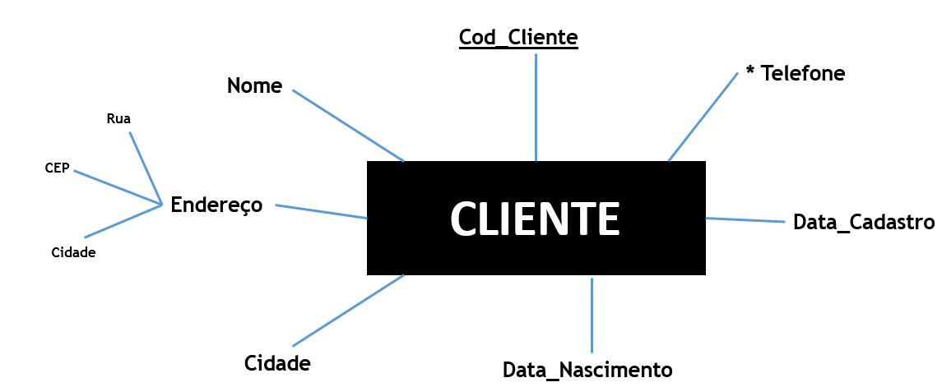
Modelagem de Dados
Modelo Conceitual de Dados
Dicionário de Dados

Slide 8

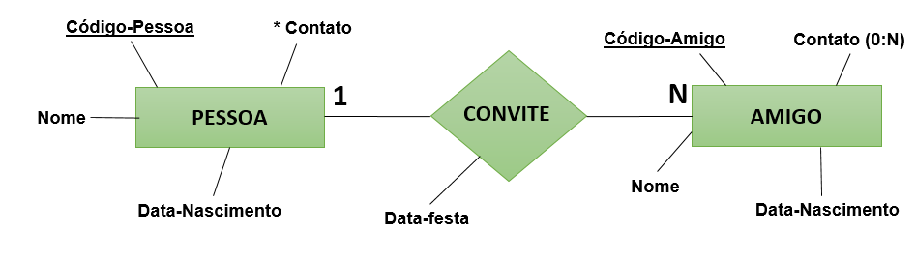
Modelagem de Dados
Exemplo de Dicionários de Dados
Criar uma tabela de Dicionário de Dados a partir do Modelo Conceitual:

Slide 9
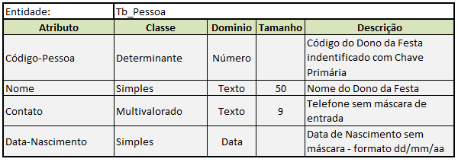
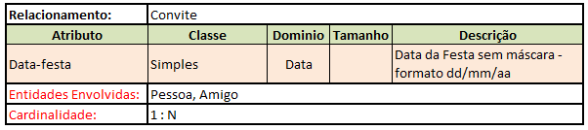
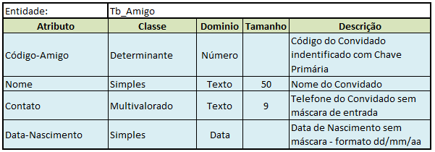
Modelagem de Dados
Exemplo de Dicionários de Dados

Slide 10

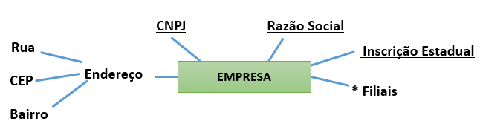
Modelagem de Dados
EXERCÍCIO 01 / 04
Criar uma tabela de Dicionário de Dados a partir do Modelo Conceitual:

Slide 11
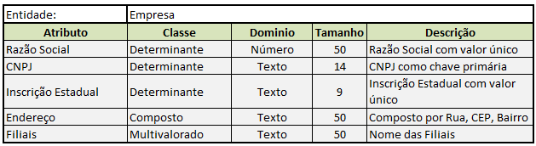
Modelagem de Dados
tabela de Dicionário de Dados a partir do Modelo Conceitual:

Slide 12
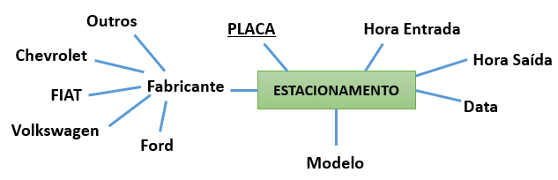
Modelagem de Dados
tabela de Dicionário de Dados a partir do Modelo Conceitual:

Slide 13
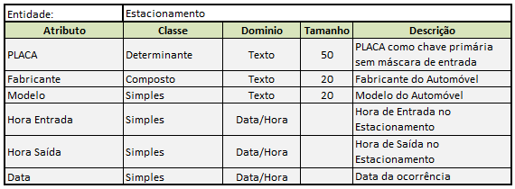
Modelagem de Dados
tabela de Dicionário de Dados a partir do Modelo Conceitual:

Slide 14
Modelagem de Dados
tabela de Dicionário de Dados a partir do Modelo Conceitual:
Nome-Banco
Número-Banco
Data-Cadastro
1
N
Código-Banco
BANCO
ADQUIRE
CLIENTE
Nome
* Telefone
Insc-Estadual
Agência
Endereço
Rua
Bairro
Endereço
Pessoa Física
Pessoa Jurídica
CEP
CEP
CPF
Endereço
CNPJ
Rua
Razão-Social
Bairro

Slide 15
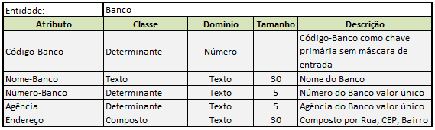
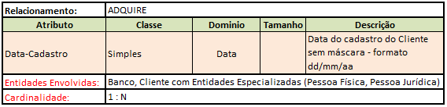
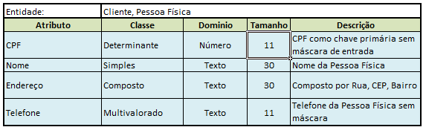
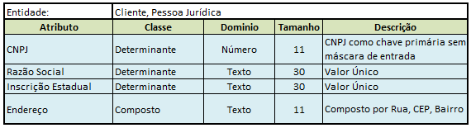
Modelagem de Dados
tabela de Dicionário de Dados a partir do Modelo Conceitual:

Slide 16
Modelagem de Dados
Número-Conta
Saldo
Identidade
Nome-Cliente
Criar uma tabela de Dicionário de Dados a partir do Modelo Conceitual:
POSSUI
N
M
Conta
Cliente
N
Rua
Endereço
* Telefone
TEM
Data-Conta
CEP
Data-Contrato
Bairro
1
Código
Agência
Nome-Agência

Slide 17
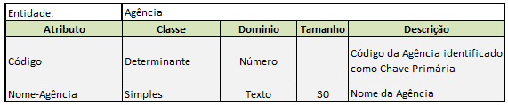
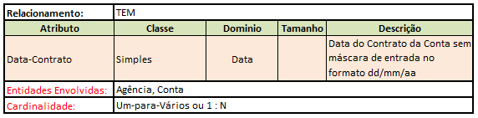
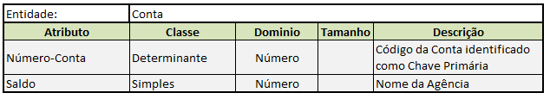
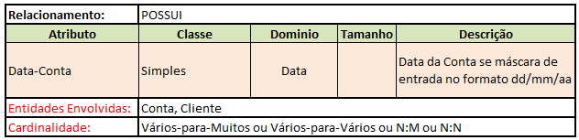
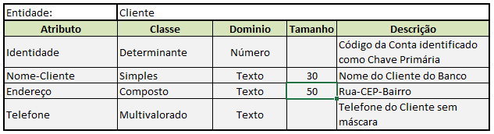
Modelagem de Dados
tabela de Dicionário de Dados a partir do Modelo Conceitual:

Slide 18
FIM
Prof. Me. Wagner Antunes da Silva

